Slide 1
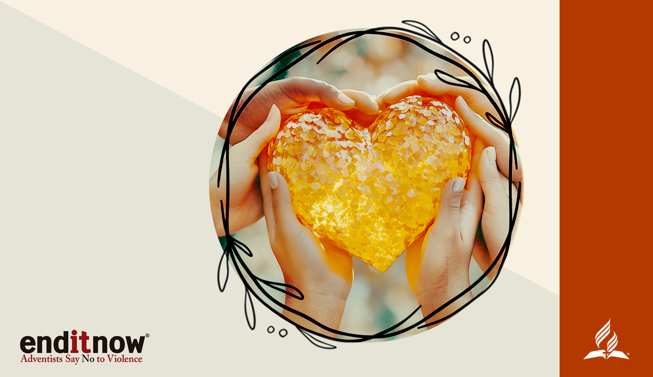
O Poder Restaurador da
Compaixão
Por Karen Holford
Terapeuta Familiar
Diretora do Dep. De Família e dos Ministérios da Criança e ex-diretora dos Ministérios da Mulher, TED
Tradução/adaptação:
Raquel Silva e Cristina Bastos

Slide 2

Introdução
O foco será demonstrar compaixão por quem foi vítima de abuso.
As ideias apresentadas neste workshop também vão ajudar outras pessoas que se sentem magoadas, tristes e traumatizadas.

Slide 3
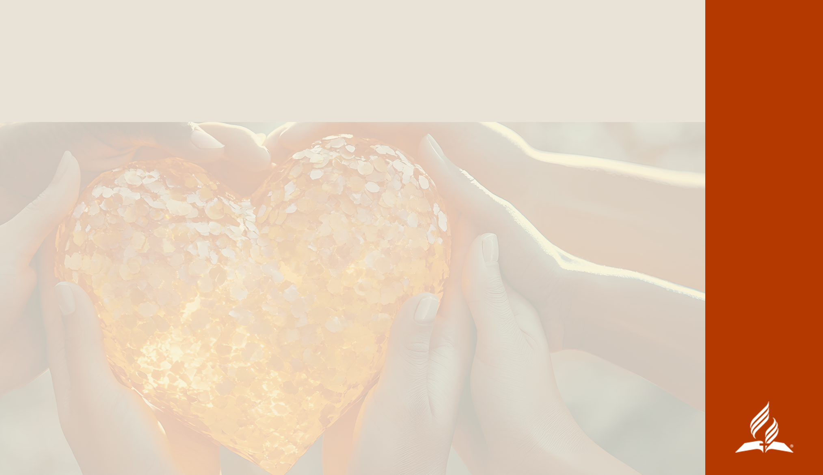
Tipos de Abuso
Abuso físico — ser violento para com os outros, batendo, mordendo, queimando, dando pontapés, atirando objetos, exibindo armas, ameaçando magoá-los, etc.
Abuso emocional — tentar diminuir os outros através de humilhações, críticas, falsas acusações, culpabilização, etc.
Poder controlador/coercivo — pressionar as pessoas a fazer algo que não querem fazer
Abuso financeiro — limitar as finanças de alguém, tirar-lhe o dinheiro, não fornecer recursos suficientes para a sua sobrevivência, mesmo que esses fundos estejam disponíveis na família

Slide 4
Tipos de Abuso
Abuso relacional — limitar o contacto com os outros; monitorizar a utilização da Internet, redes sociais, mensagens de texto, e-mails ou cartas de uma pessoa; e invadir a sua privacidade relacional
Abuso de idosos — diminuir e magoar física, emocional, sexual e financeiramente idosos vulneráveis
Abuso racial — magoar e menosprezar outras pessoas que sejam étnica ou racialmente diferentes de si
Abuso espiritual — num contexto espiritual, usar de poder coercivo para infligir abuso emocional, físico, sexual, relacional, financeiro, etc.
Abuso sexual — forçar outras pessoas a praticar atividades sexuais contra a sua escolha e vontade, prejudicando-as durante a intimidade sexual

Slide 5

Por que é tão devastador?
O abuso é uma invasão do mundo interior e social de outra pessoa.
Pode devastar o seu sentido de identidade, as suas relações, a sua saúde, o seu bem-estar mental e a sua espiritualidade.
É egoísta e violento. É como um ato de vandalismo pessoal.

Slide 6
Por que é tão devastador?
Pode causar danos a longo prazo na vida de uma pessoa — levando mesmo, em alguns casos, a graves problemas de saúde mental, afetando a capacidade de trabalhar e ganhar dinheiro e aumentando a probabilidade de recorrer às drogas e ao álcool para entorpecer a dor intensa
Verifica-se uma maior incidência de pessoas na prisão que sofreram abusos ao longo da vida.

Slide 7

Quais são alguns dos efeitos?
Saúde mental
•Ansiedade, medo, depressão, doença mental, «culpa», vergonha, desânimo, desespero, ataques de pânico, etc.
Saúde espiritual
•Imagem distorcida de Deus, desespero, sensação de não ser digno de amor e de não ter valor, sentimento de culpa pelo que aconteceu, questões sobre o sofrimento e Deus.
Saúde relacional
•Isolamento, falta de confiança nos outros, medo da proximidade por receio que os outros possam descobrir o que aconteceu, medo da rejeição, medo da intimidade, experiências negativas relacionadas com a sexualidade
Saúde física
•Muitas doenças podem surgir devido ao stress e ao trauma a que a mente e o corpo estão sujeitos.

Slide 8
O abuso é o oposto absoluto do amor
Leia e discuta estes versículos sobre o amor e a compaixão de Deus.
Deus descreve-Se a Si próprio como compassivo (Êxodo 34:6).
Deus é compassivo e misericordioso (Salmo 103).
A compaixão tem origem no coração de Deus e é partilhada connosco para que possamos demonstrar compaixão pelos outros (2 Coríntios 1:3–5).
Jesus estava cheio de compaixão por aqueles que sofriam (Mateus 9:36; 20:34; Marcos 6:34).
O amor perfeito não faz com que as pessoas sintam medo (1 João 4:18).

Slide 9
Refletir na compaixão na parábola do Bom Samaritano
O que mais gostam na história do bom samaritano?
Qual é a mensagem mais importante para nós nesta história?
Qual das personagens da história se vos assemelha mais? Porquê?
O que é que esta história vos diz sobre a compaixão de Deus?
De que forma esta história nos inspira a demonstrar compaixão por quem sofreu abusos?

Slide 10
Sinais de Abuso
Estar retraída ou isolada da família e dos amigos
Ter hematomas, queimaduras ou marcas de mordeduras
Ter as finanças controladas ou não receber dinheiro suficiente para comprar comida ou pagar as contas
Não ter permissão para sair de casa, para frequentar a universidade ou ir trabalhar
Ter a utilização da Internet e/ou das redes sociais monitorizada ou alguém a ler as suas mensagens, e-mails ou cartas
Ser repetidamente menosprezada, humilhada ou ouvir que não vale nada
Ser pressionada a ter relações sexuais
Ouvir que o abuso é culpa sua ou que está a exagerar

Slide 11
Como podemos ajudar? Reparar
Como podemos manter os olhos abertos, tal como Jesus fez, para perceber quem à nossa volta pode estar a sofrer, de modo a podermos mostrar-lhes o amor de Deus?
Acreditar que aliviar o sofrimento dos outros é uma tarefa importante para o povo de Deus na Terra.
Orar para que os nossos olhos se abram.
Atender às impressões do Espírito Santo.
De forma gentil, segura e confidencial, dar atenção àqueles com quem nos preocupamos, para mostrar que nos apercebemos da situação e que nos importamos.
Lembrar que a confidencialidade é um princípio muito importante quando apoiamos pessoas traumatizadas.

Slide 12
Como Podemos Ajudar? Ouvir
Ore para que o Espírito Santo o ajude a ouvir bem.
Tente por todos os meios manter-se calma(o).
Respire profundamente.
Ouça com os olhos — use o contacto visual para mostrar que a sua atenção está centrada na pessoa.
Ouça com os ouvidos — ouça atentamente as palavras da pessoa.
Ouça com a mente — reflita sobre o que a pessoa está a dizer, preste atenção às suas emoções, pensamentos, perguntas, preocupações, medos...

Slide 13
Ouvir Bem
Seja curioso — faça perguntas cordiais e abertas que incentivem a pessoa a falar mais, se assim o desejar. Ajude-a a sentir-se à vontade para dizer o que precisa de dizer.
Lembre-se de que cada pessoa reage de forma diferente ao trauma. Algumas falarão com calma, outras ficarão muito angustiadas, e não há problema em que reajam da forma que for melhor para elas.
Também podem parecer incoerentes devido ao efeito do trauma no seu cérebro e na sua memória.

Slide 14
Ouvir Bem
Compreenda e reconheça a coragem que demonstram ao falarem da situação.
Saliente a sua preocupação amável.
Lembre-se de que a sua escuta cordial, acolhedora e atenta é um presente muito precioso para eles.

Slide 15
Falar sobre os Efeitos
Por vezes, obrigar alguém a falar novamente sobre a experiência é como reviver o trauma.
Em vez disso, pergunte-lhe qual foi o efeito dessa experiência na sua vida.

Slide 16
Falar sobre os Efeitos
De que forma é que esta experiência alterou a sua maneira de pensar, a forma como se vê a si própria, a forma como fala consigo mesma, o seu equilíbrio emocional, a sua visão de Deus, a sua saúde, a sua sensação de segurança e assim por diante?
Podem expressar-se através da poesia, da arte ou de uma escultura. Ou podem encontrar um cântico ou uma peça musical que expresse o que sentem.

Slide 17
Mensagens importantes que trazem cura e conforto
Preocupo-me contigo
Efésios 4:2
Lamento imenso que tenhas passado por essa experiência.
Romanos 12:15
Deus preocupa-se contigo.
Jeremias 31:3
Deus está sempre contigo.
Isaías 41:10
Deus é tocado pela tua dor.
2 Coríntios 1:3, 4

Slide 18
Mensagens úteis—
«Acredito em ti»
Um dos maiores receios das pessoas que foram vítimas de abuso é que os outros não acreditem nelas.
Quando os outros não acreditam nelas, isso constitui um «duplo abuso».
Têm medo de sofrer mais dor, vergonha, rejeição e culpa.

Slide 19
Mensagens úteis—«Acredito em ti»
É muito raro as pessoas fazerem falsas acusações de abuso e violação.
«Dizei apenas o que for útil; cada palavra é uma dádiva» (Efésios 4:29, The Message).

Slide 20
Mensagens importantes que trazem cura e conforto
O que aconteceu foi errado.
A culpa não foi tua. Não fizeste nada de errado e não deves sentir culpa.
Foste vítima das más escolhas e ações de outra pessoa.
Fizeste o melhor que podias nessas circunstâncias.
Foste corajosa e tomaste boas decisões.
Estou aqui para ti.
Gálatas 6:2
Vou fazer o que puder para te ajudar a sentires-te segura.

Slide 21
Confortando a vítima na história
Ouvir a história de uma pessoa e consolá-la é uma forma bíblica de ajudar a curar os traumas, as tragédias e as desilusões da vida.
«Bem-aventurados os que choram, porque serão consolados» (Mateus 5:4).
«És abençoado quando sentes que perdeste o que te é mais querido. Só então poderás ser abraçado por Aquele que te é mais querido» (Mateus 5:4, The Message).

Slide 22
Confortando a vítima na história
«Chorem com aqueles que choram» (Romanos 12:15, NIV).
«[Deus] consola-nos em todas as nossas tribulações, para que possamos consolar aqueles que se encontram em qualquer tribulação com o consolo que nós próprios recebemos de Deus. Pois, assim como participamos abundantemente nos sofrimentos de Cristo, assim também o nosso consolo abunda por meio de Cristo» (2 Coríntios 1:4, 5, NIV).

Slide 23
Ofereça Ajuda para Aliviar o Sofrimento
Pergunte: «O que é que eu posso fazer para te ajudar e apoiar neste momento?»
Ore — faça-lhes saber que Deus ama e Se importa.
Continue a ouvir e esteja presente sempre que precisarem de falar.
Ajude-as a obter apoio médico, jurídico e psicológico.
Ajude a protegê-las de novos abusos.
Continue a demonstrar carinho e a manter contacto com elas de forma terna e amorosa.

Slide 24
Menu de Conforto
Crie um menu de conforto.
Anote nele tudo aquilo que a pessoa considera reconfortante.
Deixe-a escolher o que quiser e participem juntas na atividade, se ela assim o desejar.

Slide 25
Cesta de Conforto
Encha uma cesta com artigos que possam trazer conforto:
Livros de reflexões curtas e inspiradoras
Creme para as mãos
Bebida preferida
Oração ou cartão escrito à mão
Distração criativa — cartões com versículos para colorir, etc.
Cópia impressa da «Carta de Amor do Pai» — FathersLoveLetter.com

Slide 26
Sentar-se com Deus
Imagine que está sentada ao lado de Deus e que Ele lhe está a dar um grande abraço.
Ele sorri para si, abraça-a com carinho e diz-lhe aquilo que sabe que o seu coração partido e ferido mais precisa de ouvir.
Escreva a sua conversa com o seu Deus Pai, que tanto a ama.

Slide 27
Seja compassiva
consigo mesma
Quando nos sentimos ansiosos, o nosso cérebro experimenta stresse e medo, com uma hiperconsciência da negatividade.
Quando nos sentimos calmos, amados e confortados, sentimo-nos mais felizes.
É muito importante sabermos como nos acalmar quando somos afetados por memórias e pensamentos ansiosos.
Aprender a ter autocompaixão ajuda a acalmar o cérebro.

Slide 28
Seja compassiva
consigo mesma
Diz a ti própria o que dirias a uma amiga que estivesse a sofrer nesta situação. Como lhe demonstrarias compaixão?
És preciosa. És amada. És cuidada e és preciosa.
Sabe que Deus é eternamente compassivo para contigo e que Se preocupa contigo. Procura na Bíblia provas da Sua compaixão.
Estabelece limites seguros.

Slide 29
Respiração relaxante
Deus criou os nossos corpos para que nos acalmemos quando inspiramos longa e profundamente pelo nariz e expiramos lentamente pela boca.
Experimenta fazer isto três vezes e repara como isso te acalma.
Imagina que estás a soprar bolinhas de sabão ou faz mesmo bolinhas de sabão. Isto é uma boa forma de experimentar uma respiração relaxante.

Slide 30
100 Coisas que me Alegram
«100 Coisas» é um projeto de cura.
Pegue num maço de 100 fichas ou num caderno com 100 folhas. Anote cada coisa que lhe traz alegria numa ficha ou folha diferente.
O que gosta de ver, ouvir, saborear, cheirar, tocar? Que atividades lhe trazem alegria?
Quais são os seus livros, filmes, cânticos, histórias bíblicas, versículos bíblicos, roupas, lugares, memórias e pessoas favoritos?

Slide 31
100 Coisas que me Alegram
Escolha um cartão por dia e viva essa alegria de alguma forma. Escreva sobre a sua experiência de alegria no verso do cartão, indicando a data. Adicione também ilustrações, autocolantes e desenhos/rabiscos ao cartão.

Slide 32
Lista de Gratidão
Escrever uma lista de gratidão é uma boa forma de registar cada dia.
Quando sentimos gratidão, não podemos sentir ansiedade.
Podemos enumerar 30 coisas pelas quais estamos gratos hoje.
Ou podemos simplesmente escrever, pelo menos, 3 coisas por dia num diário simples. Também podemos fotografá-las.
Ou percorrer o alfabeto e escrever uma palavra para cada letra que descreva o amor de Deus.

Slide 33
O Que Correu Bem?
Use um pequeno diário ou fichas para anotar, antes de ir para a cama, pelo menos três coisas que correram bem hoje.
Acrescente uma coisa que aprendeu, uma coisa que a surpreendeu e onde viu Deus hoje.
Isto vai ajudá-la a lembrar-se do que correu bem — o que, normalmente, é a maior parte do seu dia — e irá dormir com uma sensação mais positiva.
É melhor para o seu bem-estar concentrar-se no que correu bem (Filipenses 4:8) em vez de catalogar as suas catástrofes.

Slide 34
Filtrar os Pensamentos
2 Coríntios 10:5 — «Derrubamos os argumentos e toda a pretensão que se ergue contra o conhecimento de Deus, e levamos cativo todo o pensamento para o tornar obediente a Cristo» (NIV).
Pegue num pequeno bloco de notas.
Escreva as mensagens negativas que circulam na sua cabeça — os pensamentos que lhe vêm frequentemente à mente.
Agrupe-as por temas ou mensagens semelhantes.
Olhe para elas e pense nas razões pelas quais não são verdadeiras.
Coloque-as numa caixa velha e destrua-as.

Slide 35
Filtrar os Pensamentos
Filipenses 4:8 — «Tudo o que é belo… meditem sobre essas coisas.»
Pegue num pequeno bloco de notas.
Escreva pensamentos encorajadores, reconfortantes e cheios de amor e reflita sobre o quão verdadeiros eles são.
Guarde-os numa caixa bonita e vá acrescentando mais.
Quando tiver um pensamento prejudicial, rejeite-o como uma mentira e substitua-o por uma destas belas verdades.

Slide 36
Seja uma Defensora do Bem
As pessoas que sofreram abusos são frequentemente ajudadas por um defensor, que pode falar por elas e em seu nome.
Quantos mais de nós nos manifestarmos para defender aqueles que foram vítimas de abuso, mais seguro se tornará o mundo.
Precisamos de ser pessoas que amam a misericórdia, praticam a justiça e caminham humildemente com um Deus compassivo, que se preocupa com o sofrimento de todas as criaturas do universo, especialmente o dos Seus filhos amados.

Slide 37
Continue ao lado daqueles que estão a sofrer:
orando, amando, ouvindo, consolando as lágrimas, acalmando os medos e cuidando deles com grande compaixão.

Slide 38
Reflexões Finais
O que aprendeu hoje sobre demonstrar compaixão?
Como vai demonstrar compaixão por todas as pessoas com quem se cruzar esta semana (porque não sabe que tipo de sofrimento elas estão a passar)?
Como podemos ser a igreja mais compassiva da nossa comunidade?
Sempre que demonstra compaixão por outra pessoa, está a mostrar-lhe que Deus a ama e se preocupa com ela. Cada ato de compaixão é um ato de missão.

Slide 39
Oração
Corações Despedaçados
Pegue num coração de papel.
Escreva nele o nome ou a inicial de alguém que tenha sido vítima de abuso, ou que esteja a sofrer e a passar por um trauma.

Slide 40
Oração
Corações despedaçados
Rasga o teu coração para simbolizar o coração partido da pessoa que escolheste pensar.
Mantém o coração rasgado nas tuas mãos enquanto oramos.

Slide 41
Oração
Corações Despedaçados
Agora, pega num pedaço de fita-cola para restaurar o coração de papel, como um lembrete de que Deus anseia reparar todas as nossas fragilidades.

Slide 42
Oração
Corações despedaçados
Apocalipse 21:4
«E Deus enxugará todas as lágrimas dos seus olhos; não haverá mais morte, nem tristeza, nem choro. Não haverá mais dor, pois as coisas anteriores já passaram.»
Eclesiastes 3:11
«Ele fez tudo belo no seu tempo.»

